Slide 1




ČAROLIJA IZGRADNJE ODNOSA
Ivana Širac, prof. soc. pedagog

Slide 2


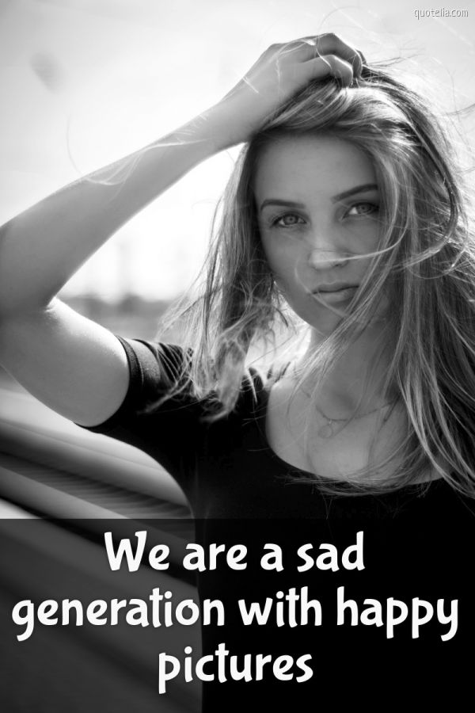



ODRASTANJE U 21.STOLJEĆU...
  Digitalizacija, tehnologija i društvene mreže
  24h dostupnost (djece i roditelja)
  Promjena paradigme odgoja i odnosa
  Promjena definicije uspjeha i uspješnosti
  Usmjeravanje s kolektivnog na individualno
  Senzacionalizam i fake news medija
  Ekonomska kriza
  Učestale prijetnje ratom
  Raspad svakog trećeg braka
  Hrvatski školski sustav...

Slide 3





ČIJA JE OVO ODGOVORNOST?
ODRASLI
DJECA

Slide 4




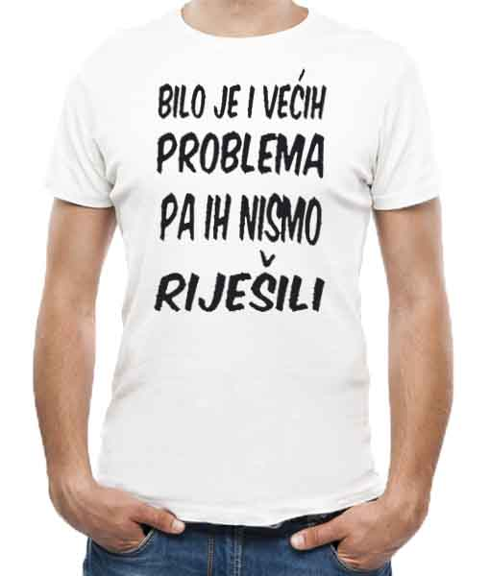



BROJKE...
  60 % PORAST PRIJAVA NASILJA U ODGOJNO OBRAZOVNIM USTANOVAMA U ODNOSU NA PROŠLJU GODINU (IZVJEŠTAJ PRAVOBRANITELJICE 2024.)
  U RH PREMA DOSTUPNIM PODACIMA UČESTALOST MENTALNIH POREMEĆAJA U DOBNOJ SKUPINI OD 9 DO 19 GODINA JE 11,5% (UNICEF)
  1/5 DJECE I MLADIH IMA TEŠKOĆE IZ KRUGA ANKSIOZNO DEPRESIVNIH SMETNJI (UNICEF)
  1 OD 3 ADOLESCENTA IZVJEŠTAVA O OZBILJNIM SIMPTOMIMA ANKSIOZNOSTI (UNICEF)
  SVAKA 4 MLADA OSOBA U DOBI OD 16 GODINA IZJAVILA JE DA JE RAZMIŠLJALA O TOME DA SI NAUDI, A SVAKA 10 MLADA OSOBA U TOJ DOBI JE REKLA DA JE POKUŠALA SAMOUBOJSTVO (UNICEF)

Slide 5
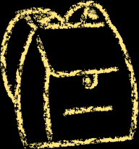






KAKO NAM DJECA POKAZUJU DA NISU DOBRO?
POVLAČENJE
UMRTVLJENOST
AGRESIVNOST
AGITIRANOST
IMPULZIVNOST
NERESPONZIVNOST
POBUĐENOST
NEMIR
NAPETOST
RAZDRAŽLJIVOST
AUTOAGRESIVNOST

Slide 6

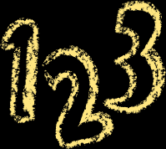


NAČIN NA KOJI NAM ONI POKAZUJU KAKO SE OSJEĆAJU.
DJECA SVOJIM PONAŠANJEM ŠALJU PORUKE.
LOŠE PONAŠANJE OSJEĆA SE LOŠE.
“JOŠ NISAM SRELA ZADOVOLJNO I SRETNO DIJETE KOJE SE JE NEPRIMJERENO PONAŠALO.”
OSJEĆAJI: LJUTNJA/TUGA/PONIŽENJE/SRAM/KRIVNJA/BESPOMOĆNOST...
JEZIK DJECE JE PONAŠANJE....

Slide 7

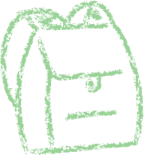

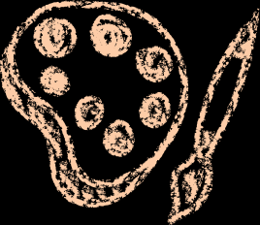
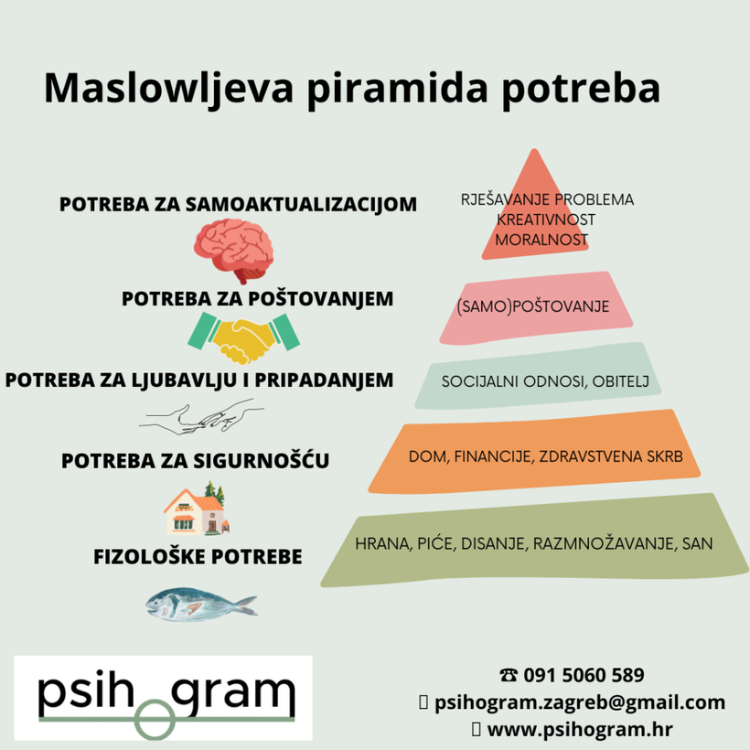
POTREBE
(DAN SIEGEL... 4B)
“TO BE SEEN”
VIĐENO DIJETE
“TO BEE SOOTHED”
SPOKOJNO DIJETE
“TO BE SAFE”
ZAŠTIĆENO DIJETE
“TO BE SECURE”
SIGURNO DIJETE

Slide 8







PODRŠKA
PODRŽATI:
-DRŽATI, NOSITI DIO ILI SVU TEŽINU NEČEGA,
-DATI PRUŽITI POTPORU,
-BITI POSEBNO ZAINTERESIRAN ZA NEKOGA
(Anić, 2007.)
-slušati, razgovarati, zagrliti, pomaziti, namignuti, osmjehnuti se, biti tu, pogotovo kad je teško...

Slide 9

  GRADITI ODNOS
“princip ravnopravnog dostojanstva” (JUUL 2010.)
JESPER JUULOV POJAM „RAVNOPRAVNO DOSTOJANSTVO“ (EQUAL DIGNITY) ZNAČI DA SVA LJUDSKA BIĆA IMAJU JEDNAKU VRIJEDNOST I DOSTOJANSTVO, BEZ OBZIRA NA DOB, ULOGU ILI MOĆ.
Dakle — dijete i odrasli nisu jednaki po iskustvu, znanju ili odgovornosti, ali jesu jednako vrijedni kao osobe.
Ako dijete ne ponaša se u skladu s našim očekivanjima, i dalje zaslužuje naše poštovanje.

Slide 10



U PRAKSI TO ZNAČI:
  Kad dijete pogriješi, kritiziramo ponašanje, a ne osobu.
  Odrasli treba reći „ne“, ali s poštovanjem, bez ponižavanja.
  Djeca trebaju osjećaj da ih netko vidi, čuje i uzima ozbiljno.
  Autoritet se gradi kroz autentičnost i odnos, ne kroz strah.
DIJETE KOJE JE POŠTOVANO OD MALIH NOGU, KASNIJE I SAMO POŠTUJE DRUGE — I SEBE.

Slide 11


SVAKI ODNOS
(NA INDIVIDUALNOJ RAZINI DONOSI SU-KOB)
SURADNJA
INTEGRITET
SUKOB
Potreba za dobrim odnosima s drugima
Udovoljavanje tuđim zahtjevima/interesima
Potreba da udovoljim sebi
zastupam svoje potrebe i interese

Slide 12


2. POKAZATI EMPATIJU

Slide 13


Slide 14
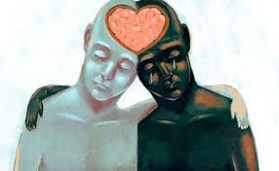
“BITI TU I BITI ZAINTERESIRAN”
POZVATI GA DA IZRAZI MISLI I OSJEĆAJE
VIDJETI i RAZUMIJETI poziciju djeteta- ne možemo uvijek promijeniti
PITATI: “Kako si danas?” umjesto “Zašto si? Zašto nisi? Kada ćeš?”
NE UMANJVATI, ISMIJAVATI, NEGIRATI, OKRIVLJAVATI

Slide 15
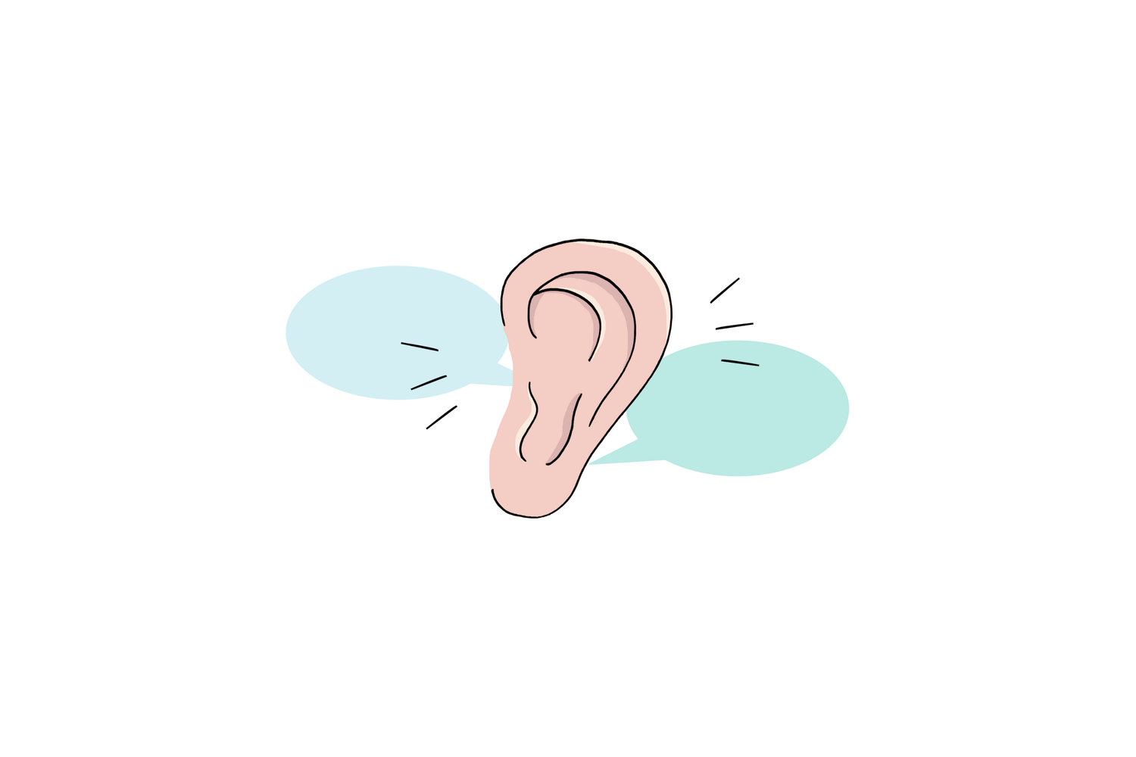
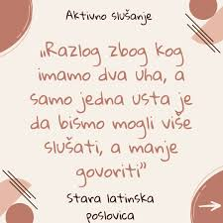
3. RAZGOVARATI
GOVORITI=RAZGOVARATI
SLUŠATI, SLUŠATI, SLUŠATI
“FLASTER NA USTA”
PITATI-RAZJASNITI
BITI POŠTEN PRI DOGOVARANJU
MAKNUTI MOBITEL
ONO O ČEMU NAJVIŠE GOVORIMO DJECA MISLE DA NAM JE NAJVAŽNIJE.
BITI AUTENTIČNO ZAINTERESIRAN

Slide 16
4. PRILAGODITI OČEKIVANJA
  REALISTIČNO ( razvojno gledano/ s obzirom na to specifično dijete/ s obzirom na kontekst)
  NE pretpostaviti da dijete NEĆE (djeca žele zadovoljiti nas odrasle) već se pitati-MOŽE LI?
  imati realistična očekivanja i u odnosu na sebe

Slide 17
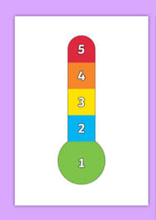
5. MODELIRATI EMOCIONALNU REGULACIJU
  PREPOZNAJEM ŠTO SE DOGAĐA U MOJEM TIJELU
  PREPOZNAJEM KAKO SE ZOVE TA EMOCIJA
  POVEZUJEM EMOCIJU S DOGAĐAJEM
  OTPUŠTAM ENERGIJU EMOCIJE IZ SVOJEG TIJELA ( NA PRIHVATLJIV NAČIN)
  ARTIKULIRAM ONOLIKO KOLIKO ŽELIM ONIMA KOJIMA ŽELIM
AVION-MASKA ZA KISIK
PRVO REGULACIJA-A TEK ONDA RAZGOVOR

Slide 18






IDEMO SE IGRATI....
....1 REČENICA PODRŠKE....

Slide 19
ZAŠTITINI FAKTORI
-OSJEĆAJ SIGURNOSTI UZ RODITELJE ( ILI DRUGE ODRASLE OSOBE KOJE O DJETEU BRINU)
-JEDAN DOBAR PRIJATELJ
-UVJERENJA KOJA DONOSE UTJEHU
-VOLI ŠKOLU
-UČITELJ KOJEMU JE STALO
-DOBRI SUSJEDI
-PODRŽAVAJUĆA ODRASLA OSOBA
-PRILIKA ZA ZABAVU ( “GOOD TIMES”)
-OSJEĆAJ UGODE U VLASTITOJ KOŽI
-KUĆANSKE I OBITELJSKE RUTINE

Slide 20
VRATIMO SE NA POTREBE
VIĐENO DIJETE
- TRUDIM SE DA TE UPOZNAM, VIDIM KADA SE DOGODI NEKA PROMJENA NA TEBI. VIDIM TVOJE RASPOLOŽENJE. SLUŠAM TE.
SPOKOJNO DIJETE
- SJEDNEM PORED TEBE, NASMIJEŠIM TI SE, NAMIGNEM, MAHNEM U PROLAZU, ZAGRLIM TE, DIŠEMO ZAJEDNO
ZAŠTIĆENO DIJETE
-BRINEM O TVOJOJ FIZIČKOJ SIGURNOSTI, KADA ČUJEM, VIDIM, ZNAM DA SI UGROŽEN INTERVENIRAM. NE ZLOUPOTREBLJAVAM SVOJU MOĆ I POŠTUJEM TVOJ INTEGRITET BEZ OBZIRA NA TVOJE PONAŠANJE
SIGURNO DIJETE
-PITAM ŠTO TI TREBA, MOGU LI NEŠTO ZA TEBE UČINITI. POSTAVLJAM JASNE (OSOBNE GRANICE). NEDVOSMISLENO KOMUNICIRAM

Slide 21
I MALO SE RAčUNA!
OTPORNO DIJETE
IMAM......LJUDE KOJIMA VJERUJEM I KOJE VOLIM
JA SAM......OSOBA VRIJEDNA LJUBAVI
MOGU....NAĆI NAČINA DA RIJEŠIM PROBLEME

Slide 22
HVALA!
Veliki učitelj nije samo osoba koja ima mnogo znanja, već onaj u čijoj se prisutnosti pojedinci mijenjaju na bolje.
Ralph Waldo Emerson

Slide 23
Izvori i literatura
Anić, V. (2007). Veliki rječnik hrvatskoga jezika. Zagreb: Novi Liber.
Dan Siegel (2012). The Developing Mind.
Dan Siegel i Tina Payne Bryson (2011). The Whole-Brain Child.
Jesper Juul (2010). Vaše kompetentno dijete.
UNICEF. Podaci i izvješća o mentalnom zdravlju djece i mladih u Hrvatskoj.
Pravobranitelj za djecu Republike Hrvatske. Izvješće o radu za 2024. godinu.
World Health Organization. Mental health of children and adolescents.
Hrvatski zavod za javno zdravstvo. Publikacije i smjernice o mentalnom zdravlju djece i mladih.

